Slide 1
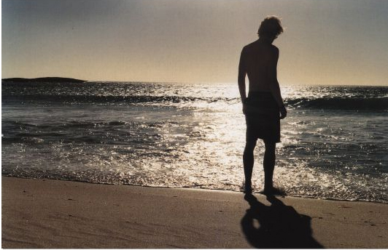
浪子一號
路加福音 15:25-32

Slide 2
失?
15:4-7 失羊
15:8-10 失錢
15:11-24 失人 (高潮！)

Slide 3
¹ 眾稅吏和罪人、都挨近耶穌要聽他講道。 ² 法利賽人和文士、私下議論說、這個人接待罪人、又同他們喫飯。 ³ 耶穌就用比喻、說、
⁴ 你們中間誰有一百隻羊、失去一隻、不把這九十九隻撇在曠野、去找那失去的羊直到找著呢。 ⁵ 找著了、就歡歡喜喜的扛在肩上、回到家裡。 ⁶ 就請朋友鄰舍來、對他們說、我失去的羊已經找著了、你們和我一同歡喜罷。 ⁷ 我告訴你們、一個罪人悔改、在天上也要這樣為他歡喜、較比為九十九個不用悔改的義人、歡喜更大。

Slide 4
⁸ 或是一個婦人、有十塊錢、若失落一塊、豈不點上燈、打掃屋子、細細的找、直到找著麼。 ⁹ 找著了、就請朋友鄰舍來、對他們說、我失落的那塊錢已經找著了、你們和我一同歡喜罷。 ¹⁰ 我告訴你們、一個罪人悔改、在 神的使者面前、也是這樣為他歡喜。

Slide 5
¹¹ 耶穌又說、一個人有兩個兒子。 ¹² 小兒子對父親說、父親、請你把我應得的家業分給我．他父親就把產業分給他們。 ¹³ 過了不多幾日、小兒子就把他一切所有的、都收拾起來、往遠方去了．在那裡任意放蕩、浪費資財。 ¹⁴ 既耗盡了一切所有的、又遇著那地方大遭饑荒、就窮苦起來。 ¹⁵ 於是去投靠那地方的一個人．那人打發他到田裡去放豬。 ¹⁶ 他恨不得拿豬所喫的豆莢充飢．也沒有人給他。 ¹⁷ 他醒悟過來、就說、我父親有多少的雇工、口糧有餘、我倒在這裡餓死麼． ¹⁸ 我要起來、到我父親那裡去、向他說、父親、我得罪了天、又得罪了你． ¹⁹ 從今以後、我不配稱為你的兒子、把我當作一個雇工罷。

Slide 6
²⁰ 於是起來往他父親那裡去。相離還遠、他父親看見、就動了慈心、跑去抱著他的頸項、連連與他親嘴。 ²¹ 兒子說、父親、我得罪了天、又得罪了你．從今以後、我不配稱為你的兒子。 ²² 父親卻吩咐僕人說、把那上好的袍子快拿出來給他穿．把戒指戴在他指頭上．把鞋穿在他腳上． ²³ 把那肥牛犢牽來宰了、我們可以喫喝快樂． ²⁴ 因為我這個兒子、是死而復活、失而又得的。他們就快樂起來。

Slide 7
I. 慈愛天父呼喚回轉
慈愛天父尋找人，喜歡人被尋回 / 回轉
甚麼是回轉？

Slide 8
²⁵ 那時、大兒子正在田裡．他回來離家不遠、聽見作樂跳舞的聲音． ²⁶ 便叫過一個僕人來、問是甚麼事。 ²⁷ 僕人說、你兄弟來了．你父親、因為得他無災無病的回來、把肥牛犢宰了。 ²⁸ 大兒子卻生氣、不肯進去．他父親就出來勸他。 ²⁹ 他對父親說、我服事你這多年、從來沒有違背過你的命．你並沒有給我一隻山羊羔、叫我和朋友、一同快樂． ³⁰ 但你這個兒子、和娼妓吞盡了你的產業、他一來了、你倒為他宰了肥牛犢。 ³¹ 父親對他說、兒阿、你常和我同在、我一切所有的、都是你的。 ³² 只是你這個兄弟、是死而復活、失而又得的、所以我們理當歡喜快樂。

Slide 9
II. 缺乏慈愛是回轉的警號
誰要回轉？病徵？
由缺乏接受天父慈愛，到缺乏施與別人慈愛
不良人際關係；覺得努苦、苦；缺乏喜樂；埋怨別人甚至上帝；看低別人；不太明白上帝的慈愛和心腸；規條主義

Slide 10
III. 回轉到慈愛的天父
真回轉的證據？
「醒悟」
B. 輕看別人的錯誤，修改自己的缺點
C. 立志行善

